Slide 1
Дәріс 1
Тау-кен ісінің даму тарихы. Тау-кен өндіру өндірістері

Slide 2
Тау-кен ісі дегеніміз - жер қойнауын игеру бойынша адамдардың қызметінің аймагы. Ол жер қыртысына барлық түрдегі техногенді жерлерен негізінде пайдалы қазбаларды алудан, оларды алғашқы өңдеуден өткізуден және тау-кен технологияларымен байланысты ғылыми зерттеулерден тұрады.
Тау-кен ісі әр жерледе, әр түрлі уақытта дамыды. Тас дәуірінің археологиялық көздері Африкада, Еуропада және Азияда табылған.

Slide 3
Тас дәуірінде кенсіз, минералды шикізат б.з.д. VII-V мыңжылдықта түрлі-түсті металдар (кремний, мыс, алтын, қалайы)
Тау-кен ісінің дамуын анықтайтын негізгі факторлардың бірі- кен өндірісінің құрылғылары болып табылады. Осы құрылғыларға байланысты тас дәуірінің даму этаптары:
1 )Жинау
2) Жер бетінен қазу
3) Шұңқырлардың көмегімен қазу
4) Кертпешті игеру

Slide 4
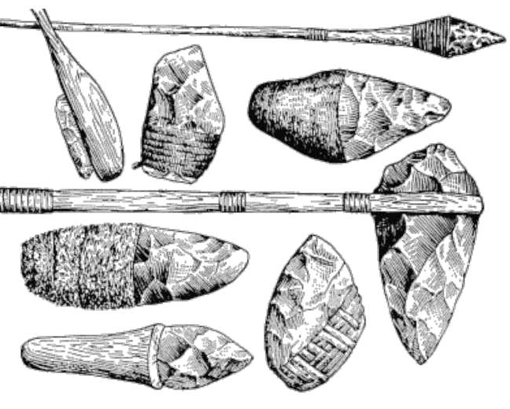

Slide 5
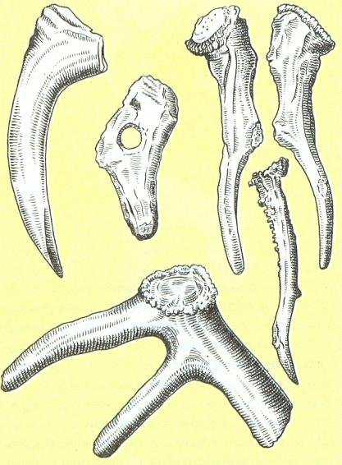

Slide 6
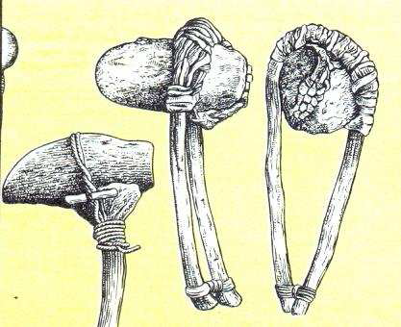

Slide 7
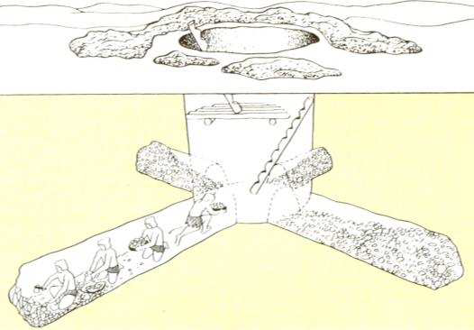
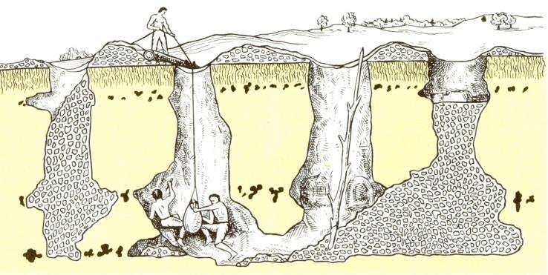
Жерасты қазбаларында кремниді алу

Slide 8
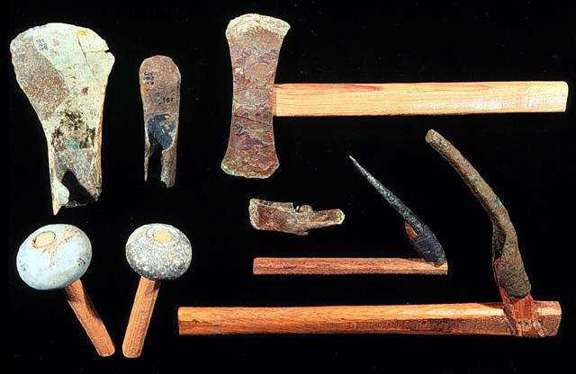
Мыс пен қола дәуірі Жерорта теңізі, кіші Азияда, Альпі тауларында, Оралда, Қазақстанда табылған.

Slide 9
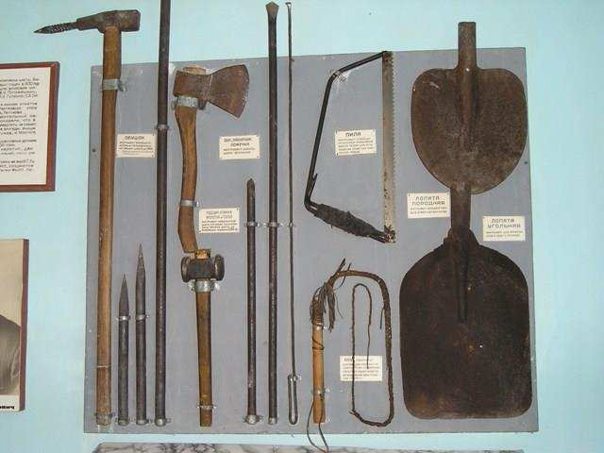
Темір дәуірі Кіші және Орта Азияда, Жапонияда, Батыс Еуропада дамыған. Тау-кен ісінің дамуымен қатар, пайдалы қазбалардың да дамуы өсті.

Slide 10
Тау-кен өндіру өндірістері
Пайдалы қазбаларды игеру әдістері Пайдалы қазбалар дегеніміз-халық шаруашылығында тікелей өңдеуден кеиін қолдануға болатын жер қойнауындағы тау жыныстары мен минералдардың табиғи шоғырлануы.
Пайдалы қазбаларды өндіру дегеніміз- жер қойнауынан немесе гидросферадан белгілі бір жердің көмегімен алу. Пайдалы қазбалардың кен орны дегеніміз-жер қыртысындағы пайдалы қазбалардың шоғыры.
Пайдалы қазбаларды өндірудің келесі түрлері болады:
1)Ашық әдіс
2) Жер асты әдісі

Slide 11
3) Құрамды әдіс-ашық әдіспен жер асты игеру әдістерінен тұрады
4) Су қоймаларын игеру теңіз-теңіз әлемімен,мұхиттан жүзеге асырылады
5) Геотехнологиялық әдіс.Жер бетінен немесе тау қазбаларынан пайдалы қазбалардың физикалық және химиялық күиін жер қойнауында өзгертіп,жер бетінен өткізілген ұңғымалармен бұрғылауға негізделген
6) Ұңғымалық әдіс.Сұйық және газ тәрізді пайдалы қазбаларды игеру кезінде қолданылады.

Slide 12
Тау-кен кәсіпорындары дегеніміз- пайдалы қазбаларды барлау,алғашқы байытудан өткізіп ,өндіру жұмыстарын жүзеге асыратын кәсіпорындар.
Олар келесі түрлерге бөлінеді:
1)Шахта- жерасты әдісімен пайдалы қазбаларды өндіретін кәсіпорын. 2)Кеніш-кендері,химиялық шикізаттарды және құрылыс материалдарын жерасты әдісімен өндіретін кәсіпорын Кеніш бірнеше шахтаны құрайды. 3)Карьер-пайдалы қазбаларды ашық әдіспен өндіретін кәсіпорын.Разьез –көмір өндіретін кәсіпорын. 4) Прииск бағалы металды,қалқанды кен орындарын игеретін кәсәпорын 5) Промысель-сұйық және газ тәрізді пайдалы қазбаларды өндіретін кәсіпорын

